Slide 1
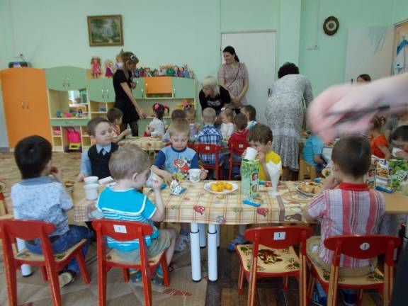
Прощание с младшей группой
Много садиков на свете,но такой как наш один.
Очень любят его дети,ну и мы гордимся им.

Slide 2
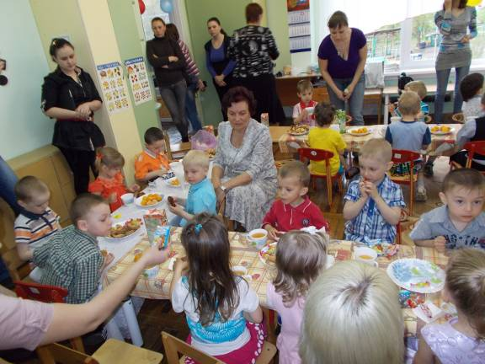
Небольшое чаепитие
Минул год, другой…
Когда распахнулись двери эти,
И пришли вы все сюда-
Толи куклы,толи дети.

Slide 3
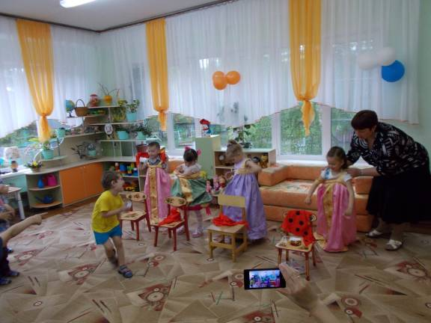
Начинается игра…
Научили вас дружить,
Петь и веселиться,
Научили говорить,
Бегать,прыгать и трудиться.

Slide 4
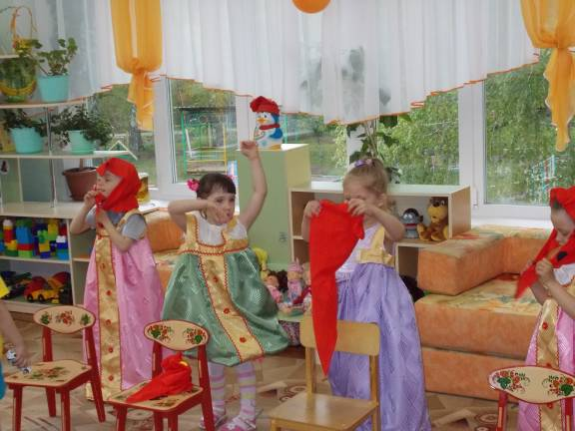
Наряжаются матрешки
Но теперь вы подросли,
И пришла пора расстаться…
Вы в последний раз пришли,
Чтоб с младшей группой попращаться!

Slide 5
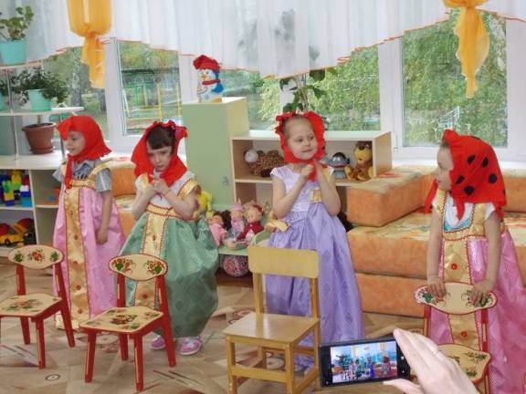
Самая красивая…
Кто быстрее нарядился?

Slide 6
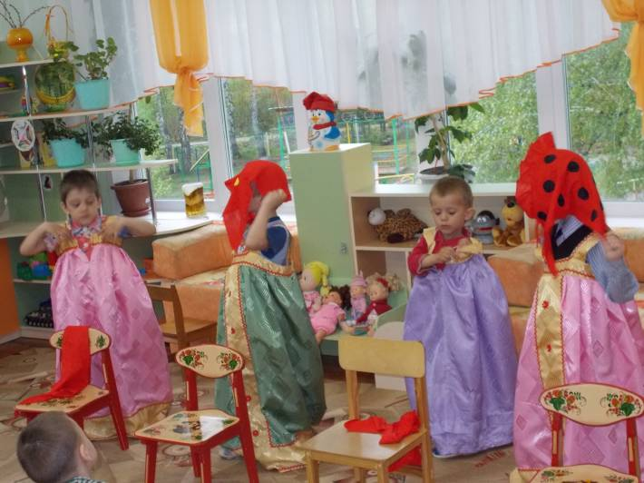
И мальчишки как матрешки
позабавились немножко!

